Slide 1


Grundvallaratriði fjármála
15. kafli: Hvernig á að hugsa um fjárfestingar
Notes:
1

Slide 2
15.1 Námsmarkmið 1: Reikna raunávöxtun einstakrar fjárfestingar.
Heildarávöxtun fjárfestingar skiptist í tvo þætti:
Gengishagnaður, þ.e. verðhækkun eignarinnar
Arðsávöxtun, þ.e. sá hluti ávöxtunarinnar sem kemur frá greiddum arði eignarinnar
Heildarávöxtun eignar er reiknuð með því að finna prósentubreytingu á virði hennar frá upphafi tímabils til loka þess (gengishagnað) og bæta við arðgreiðslum sem hlutfalli af fjárfestingunni (arðsávöxtun). Niðurstaðan er heildarávöxtun eignarinnar í prósentum.
Ákvörðun um fjárfestingu byggist á fórnarkostnaði: fjárfestar velja eign ef vænt ávöxtun hennar er að minnsta kosti jafnhá ávöxtun næstbesta sambærilega kostarins.
  Þessi vænting er leiðrétt með tilliti til áhættu (þ.e. hvaða ávöxtunarkrafa hæfir áhættustigi fjárfestingarinnar?).
Notes:
2

Slide 3
15.1 Námsmarkmið 2: Reikna meðalávöxtun og sveiflur ávöxtunar út frá sögulegum gögnum.
Meðalávöxtun er reiknuð sem einfalt meðaltal: ávöxtun allra tímabila er lögð saman og summunni deilt með fjölda mældra tímabila.
Staðalfrávik mælir sveiflur ávöxtunar með því að sýna hversu dreifð gögnin eru um meðaltalið.
  Hátt staðalfrávik merkir að möguleg ávöxtun dreifist víða um meðaltalið en lágt staðalfrávik að dreifingin sé lítil.
  Því meiri sem dreifing mögulegrar ávöxtunar er, þeim mun áhættusamari er eignin; því minni sem dreifingin er, þeim mun minni er áhættan.
Áhættulaus eign hefur ekkert staðalfrávik: sé áhættulausa ávöxtunin til dæmis 2% skilar eignin 2% ávöxtun án nokkurs breytileika.
  Dæmigert áhættulaust verðbréf er bandarískt ríkisskuldabréf, þar sem umsamin ávöxtun þess verður hin raunverulega ávöxtun án breytileika.
  Bandaríska ríkið hefur ekki vanefnt skuldbindingar sínar frá stofnun landsins og því teljast lánveitingar til þess áhættulausar.
Notes:
3

Slide 4
15.1 Námsmarkmið 3: Lýsa fyrirtækjasértækri áhættu.
Einstök hlutabréf eru áhættusöm og staðalfrávik þeirra er að meðaltali 35%.
Fjárfestar eru áhættufælnir. Það merkir ekki að þeir forðist allar áhættusamar eignir, heldur að þeir fjárfesti í þeim ef ávöxtunin bætir þeim þá viðbótaráhættu sem þeir taka.
  Áhættusamar eignir laða að fjárfesta ef þær lofa nægilega hárri ávöxtun til að bæta upp áhættuna.
  Áhættulitlar eignir bjóða að sama skapi lægri ávöxtun, en minni áhætta nægir til að laða að fjárfesta.
Áhætta og ávöxtun haldast í hendur: meiri áhættu fylgir að jafnaði meiri vænt ávöxtun.
Notes:
4

Slide 5
15.2 Námsmarkmið 1: Útskýra ávinning áhættudreifingar.
Þótt staðalfrávik einstakra eigna sé að meðaltali 35% haga eignir í eignasafni sér yfirleitt með ólíkum hætti.
  Ávöxtun eigna þróast ekki alltaf í takt og getur stundum breyst óháð milli eigna.
Fylgnistuðull mælir styrk sambandsins milli sveiflna í ávöxtun ólíkra eigna.
  Tvær eignir með fylgnistuðulinn 1,0 hreyfast algjörlega í takt: þær hækka og lækka í sömu átt og jafn mikið.
  Tvær eignir með fylgnistuðulinn núll eru ótengdar og hreyfast óháð hvor annarri.
  Tvær eignir með fylgnistuðulinn –1,0 hreyfast jafn mikið í gagnstæðar áttir.
Notes:
5

Slide 6
15.2 Námsmarkmið 2: Lýsa sambandi áhættu og ávöxtunar í stórum eignasöfnum.
Þegar eignum er bætt í eignasafn lækkar staðalfrávik þess, því fylgni einstakra eigna vegur að hluta hver á móti annarri og dregur þannig úr sveiflum í ávöxtun þeirra.
  Með öðrum orðum verður eignasafnið í heild áhættuminna en einstök hlutabréf þess og staðalfrávik safnsins verður lægra.
Staðalfrávik einstakrar eignar er að meðaltali um 35%, en lækkar þegar eignum er smám saman bætt í eignasafn. Þó eru ákveðin neðri mörk fyrir staðalfrávik safnsins.
  Mörkunum er náð þegar eignasafnið inniheldur 40 hlutabréf; þá lækkar staðalfrávik þess í 20% en fer lítið niður fyrir það.
  Þótt hlutabréfum í eignasafninu sé fjölgað í 100 eða 1.000 lækkar staðalfrávikið ekki frekar.
Eftirstandandi 20% staðalfrávik endurspeglar ódreifanlega áhættu, einnig nefnda markaðsáhættu eða kerfisbundna áhættu.
kallast markaðsáhætta.
Notes:
6

Slide 7
15.2 Námsmarkmið 3: Bera saman fyrirtækjasértæka og kerfisbundna áhættu..
Áhættu má skipta í tvo þætti:
  Dreifanleg áhætta, sem birtist í lækkun staðalfráviks úr 35% í 20% þegar eignum er bætt í eignasafn.
  Ódreifanleg áhætta, sem birtist í 20% neðri mörkum staðalfráviks eignasafns.
Draga má úr dreifanlegri áhættu með því að bæta fleiri hlutabréfum í eignasafn, en ódreifanlegri, eða kerfisbundinni, áhættu verður aldrei eytt.
Dreifanleg áhætta er einnig nefnd fyrirtækjasértæk eða sértæk áhætta, en kerfisbundin, eða ódreifanleg, áhætta er einnig nefnd markaðsáhætta.
Notes:
7

Slide 8
15.2 Námsmarkmið 4: Fjalla um áhrif stærðar eignasafns á áhættu.
Draga má úr áhættu eignasafns með því að bæta við hlutabréfum, en aðeins þar til dreifanleg áhætta hefur verið minnkuð niður í núll.
Staðalfrávik einstakra hlutabréfa er að meðaltali 35%, en í eignasafni má lækka það í 20% og ekki niður fyrir þau mörk.
Hámarksáhættudreifingu er náð með 40 hlutabréfa eignasafni; frekari stækkun safnsins lækkar staðalfrávikið ekki.
Notes:
8

Slide 9
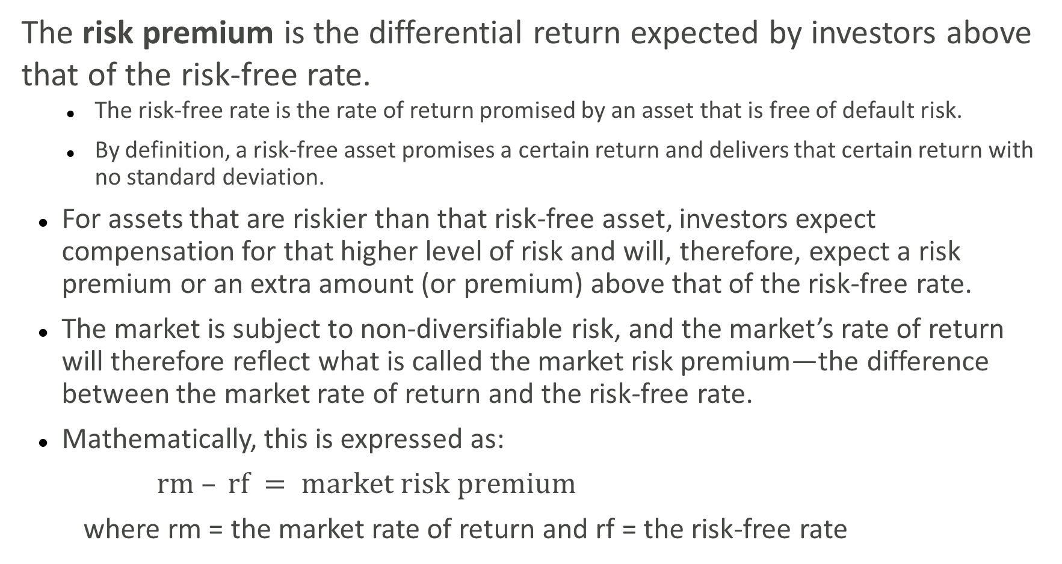
15.3 Námsmarkmið 1: Skilgreina áhættuálag.
Þetta áhættuálag er sú viðbótarávöxtun umfram áhættulausa vexti sem fjárfestar gera kröfu um.
  Áhættulausu vextirnir eru sú ávöxtun sem eign án vanefndaáhættu lofar.
  Samkvæmt skilgreiningu lofar áhættulaus eign ákveðinni ávöxtun og skilar henni án staðalfráviks.
Fyrir eignir sem eru áhættusamari en áhættulausa eignin krefjast fjárfestar umbunar fyrir aukna áhættu og gera því kröfu um áhættuálag umfram áhættulausu vextina.
Markaðurinn er háður ódreifanlegri áhættu og markaðsávöxtunin endurspeglar því svonefnt markaðsáhættuálag, þ.e. mismun markaðsávöxtunar og áhættulausra vaxta.
Stærðfræðilega er þetta sett fram þannig:
$rm – rf = market risk premium$
  þar sem rm = markaðsávöxtun og rf = áhættulausir vextir
Notes:
9

Slide 10
15.3 Námsmarkmið 2: Útskýra hugtakið beta.
Beta mælir hversu næm ávöxtun einstakrar eignar er fyrir breytingum á markaðsávöxtun.
Markaðurinn hefur samkvæmt skilgreiningu betagildið 1.0 og endurspeglar ódreifanlega áhættu.
  Eign með betagildið 1.0 fylgir markaðssveiflum nákvæmlega.
      Hækki markaðurinn um 10% hækkar ávöxtun eignarinnar einnig um 10%. Lækki markaðurinn um 10% lækkar ávöxtun hennar sömuleiðis um 10%.
    Ef eign hefur betagildið .7 hækkar ávöxtun hennar um 7% þegar markaðurinn hækkar um 7% og lækkar um 7% þegar markaðurinn lækkar um 7%.
Eign með betagildið núll bregst ekkert við breytingum á markaðnum.
  Áhættulausar eignir skila fyrirheitinni ávöxtun án undantekninga, óháð sveiflum á markaðnum í heild — betagildi þeirra er núll.
Notes:
10

Slide 11
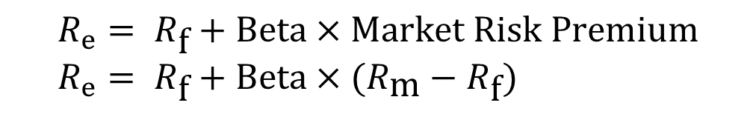
15.3 Námsmarkmið 3: Reikna ávöxtunarkröfu verðbréfs með CAPM.
Hið verðlagningarlíkan fjármagnseigna (CAPM) er sett fram með eftirfarandi formúlu:
  Ávöxtunarkrafa eignar = áhættulausir vextir + beta (vænt markaðsávöxtun – áhættulausir vextir)
Markaðurinn hefur samkvæmt skilgreiningu betagildið 1.0, sem gefur markaðsávöxtun þegar því er skeytt inn í jöfnuna hér að ofan.
Hlutabréf með betagildi yfir 1.0 hafa því hærri ávöxtunarkröfu en markaðurinn en hlutabréf með betagildi undir 1.0 hafa lægri ávöxtunarkröfu.
$$R_{e}= R_{\text{f}}+Beta×Market Risk Premium \\ R_{e}= R_{\text{f}}+\text{Beta}×(R_{\text{m}}−R_{\text{f}})$$
Notes:
11

Slide 12
15.4 Námsmarkmið 1: Túlka Sharpe-hlutfall.
Svonefnt Sharpe-hlutfall er reiknað með því að deila staðalfráviki ávöxtunar eignasafns upp í áhættuálag þess.
Áhættuálag eignasafns er ávöxtun þess að frádreginni áhættulausri ávöxtun, það er umbun fjárfestisins fyrir að bera áhættu.
Líta má á þetta hlutfall sem mælikvarða á umbun miðað við áhættu.
  Hversu mikla umbun fær fjárfestir fyrir hverja einingu áhættu?
Notes:
12

Slide 13
15.4 Námsmarkmið 2: Túlka Treynor-mælikvarðann.
Svonefndur Treynor-mælikvarði hefur sama teljara og Sharpe-hlutfallið, það er áhættuálag eignasafnsins, sem jafngildir ávöxtun þess að frádreginni áhættulausri ávöxtun.
  Í Treynor-mælikvarðanum er áhættuálagi eignasafnsins deilt með betagildi þess í stað staðalfráviksins.
Treynor-mælikvarðinn beinist að kerfisbundinni áhættu þar sem betagildi eignasafnsins er nefnari jöfnunnar.
  Sharpe-hlutfallið beinist hins vegar að heildaráhættu þar sem staðalfrávik ávöxtunar eignasafnsins er notað sem nefnari.
Notes:
13

Slide 14
15.4 Námsmarkmið 3: Túlka alfa Jensens.
Alfa Jensens ber raunávöxtun eignar saman við vænta ávöxtun hennar samkvæmt verðlagningarlíkani fjármagnseigna (CAPM).
CAPM er:
Ávöxtunarkrafa eignar = áhættulausir vextir + beta (vænt markaðsávöxtun – áhættulausir vextir)
Ef vænt ávöxtun eignar samkvæmt CAPM er 10% en raunávöxtunin reynist 11% er 1% munurinn á raunávöxtun og væntri ávöxtun alfa eignarinnar.
Fjárfestingar með jákvætt alfa hafa skilað meiri ávöxtun en búast mætti við miðað við áhættu eignasafnsins. Þetta nefnist umframávöxtun.
Alfa Jensens hefur sjálfstæða merkingu, ólíkt Sharpe-hlutfallinu og Treynor-mælikvarðanum, sem aðeins hafa merkingu í samanburði.
Notes:
14

Slide 15
15.5 Námsmarkmið 1: Reikna meðalávöxtun og staðalfrávik hlutabréfs.
Sú meðalávöxtun hlutabréfs er reiknað meðaltal ávöxtunar þess yfir tiltekið tímabil. Leggið mælingarnar saman og deilið summunni með fjölda þeirra.
Það staðalfrávik þessarar ávöxtunar er reiknað með formúlunni fyrir staðalfrávik.
Notes:
15

Slide 16
15.5 Námsmarkmið 2: Reikna meðalávöxtun og staðalfrávik eignasafns.
Sú meðalávöxtun eignasafns er reiknað meðaltal ávöxtunar safnsins yfir tiltekið tímabil. Leggið mælingarnar saman og deilið summunni með fjölda þeirra.
Það staðalfrávik ávöxtunar eignasafnsins er reiknað með formúlunni fyrir staðalfrávik.
Notes:
16

Slide 17
15.5 Námsmarkmið 3: Reikna betagildi hlutabréfs.
Beta mælir hversu næm ávöxtun hlutabréfs er fyrir breytingum á ávöxtun hlutabréfamarkaðarins í heild. Það mælir ódreifanlega áhættu eignar, eða markaðsáhættu, sem einnig nefnist kerfisbundin áhætta. Það mælir ekki dreifanlega, eða sértæka, áhættu hlutabréfsins.
Til að ákvarða sögulegt betagildi hlutabréfs er gerð línuleg aðhvarfsgreining þar sem breytingar á ávöxtun hlutabréfsins eru háða breytan og breytingar á markaðsávöxtun óháða breytan. Hallastuðull jöfnunnar, eða beta, mælir þessa næmni.
Einnig má átta sig á sambandinu með dreifiriti sem sýnir breytingar á ávöxtun hlutabréfsins á y-ásnum og breytingar á markaðsávöxtun á x-ásnum. Ef samband er fyrir hendi kemur það fram á ritinu.
  Halli þeirrar línu sem lýsir best sambandinu milli breytanna tveggja er betagildi hlutabréfsins.
  Þetta er einfaldari kostur en að nota flóknari aðferð línulegrar aðhvarfsgreiningar.
Þetta viðbótarefni frá OpenStax er © Rice University og gefið út samkvæmt alþjóðlega leyfinu CC BY-NC-SA 4.0; aðeins má afrita það eða breyta því í óviðskiptalegum tilgangi, en geta verður OpenStax og Rice University og taka fram allar breytingar. Öllu aðlöguðu efni verður að dreifa með sams konar leyfi.
Notes:
17

